Slide 1
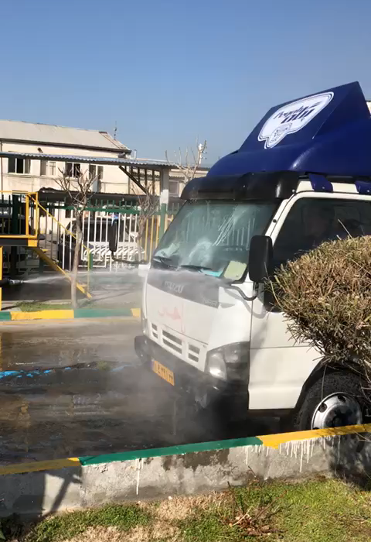
فیلم ضدعفونی نمودن ماشین های حمل محصولات ورودی به شرکت

